Slide 1

Доклад
Развитие творческих способностей детей
в музыкально-театрализованной деятельности
Музыкальный руководитель:
Лесицкая Е.В.

Slide 2
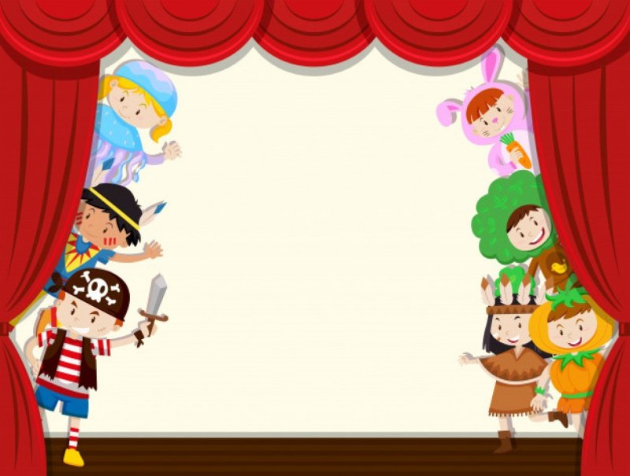
Дошкольный возраст - это период закладывания фундамента, на котором будет основана вся дальнейшая жизнь человека. Нравственное, художественно-эстетическое воспитание является важной составляющей того,на котором будет строится жизненная платформа человека. Одним из средств, которое помогает претворять в жизнь данное направление является музыкально-театрализованная деятельность

Slide 3
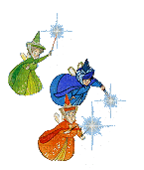
Музыкально-театрализованная деятельность в детском саду – это организованный педагогический процесс, направленный на развитие музыкальных и театрально-игровых способностей детей, эмоциональности, сопереживания, познания, то есть на развитие личности ребёнка. Это хорошая возможность раскрытия творческого потенциала ребенка, воспитания творческой направленности личности. Дети учатся замечать в окружающем мире интересные идеи, воплощать их, создавать свой художественный образ персонажа, у них развивается творческое воображение, мышление, речь.

Slide 4
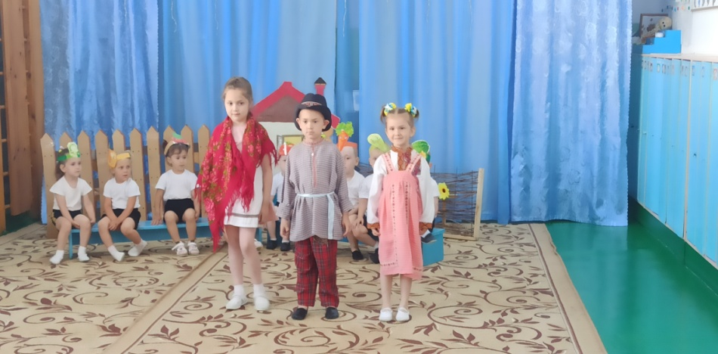
Театрализованная деятельность помогает ребенку преодолеть робость, неуверенность в себе, застенчивость. Именно музыкально - театральная деятельность, прививая устойчивый интерес к музыке, театру, литературе, совершенствует артистические навыки детей в плане переживания и воплощения образа, побуждает их к созданию новых образов.

Slide 5
Развитие творческих способностей детей в театрализованной деятельности
На что направлена театрализованная деятельность?
На развитие у ее участников ощущений, чувств, эмоций;
На развитие мышления, воображения, внимания, памяти;
На развитие фантазии;
На формирование волевых качеств;
На развитие многих навыков и умений (речевых, коммуникативных, организаторских, двигательных и т.д.)

Slide 6

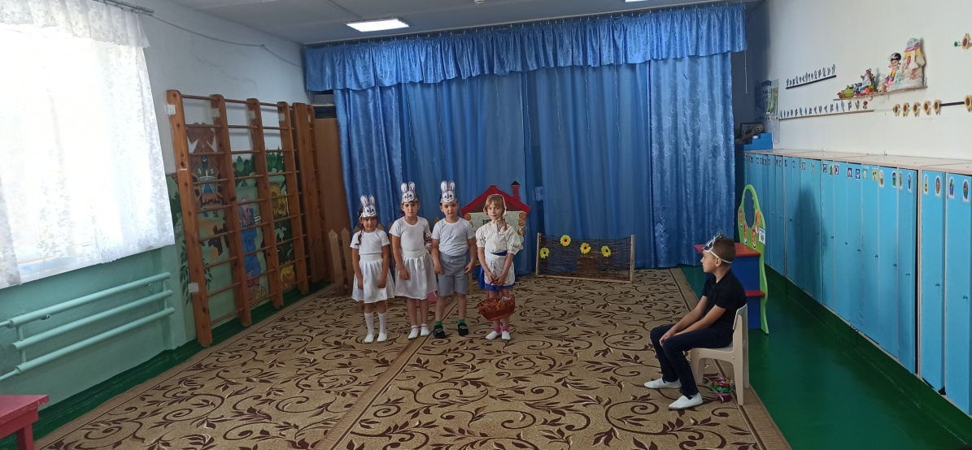

Slide 7
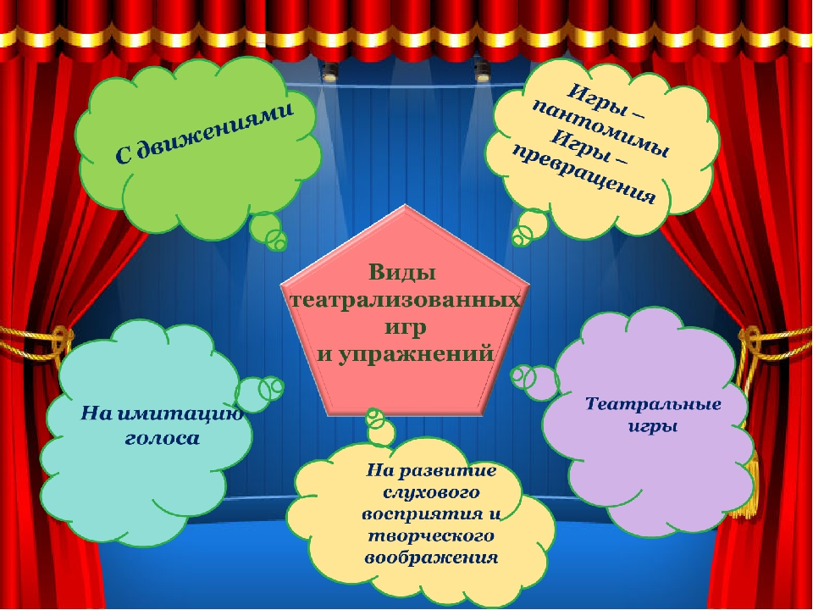

Slide 8
Влияние театрализованной игры на развитие речи ребенка
стимулирует активную речь за счет расширения словарного запаса;
ребенок усваивает богатство родного языка, его выразительные средства(динамику, темп, интонацию и др.);
совершенствует артикуляционный аппарат;
формируется диалогическая, эмоционально насыщенная, выразительная речь.

Slide 9
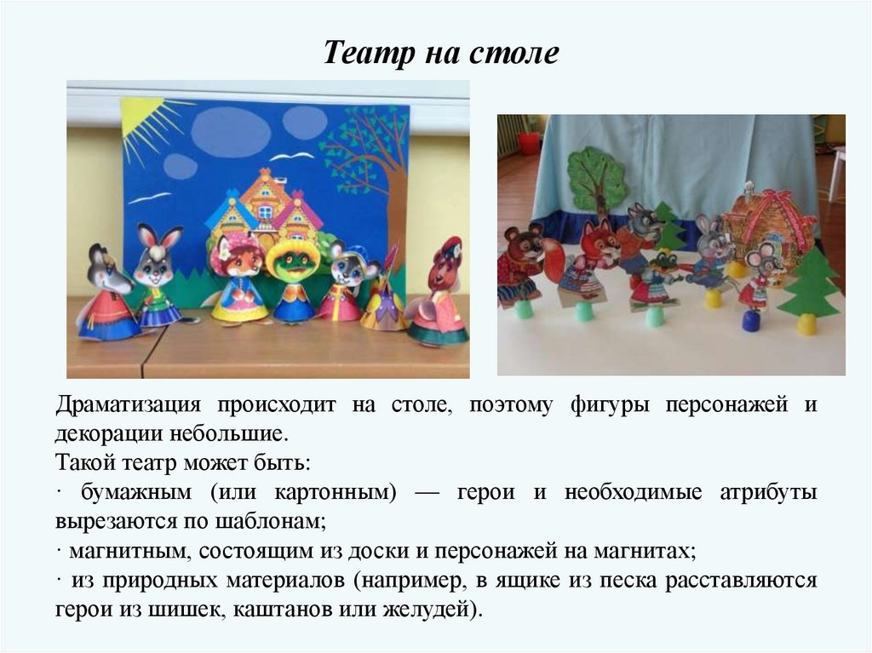

Slide 10
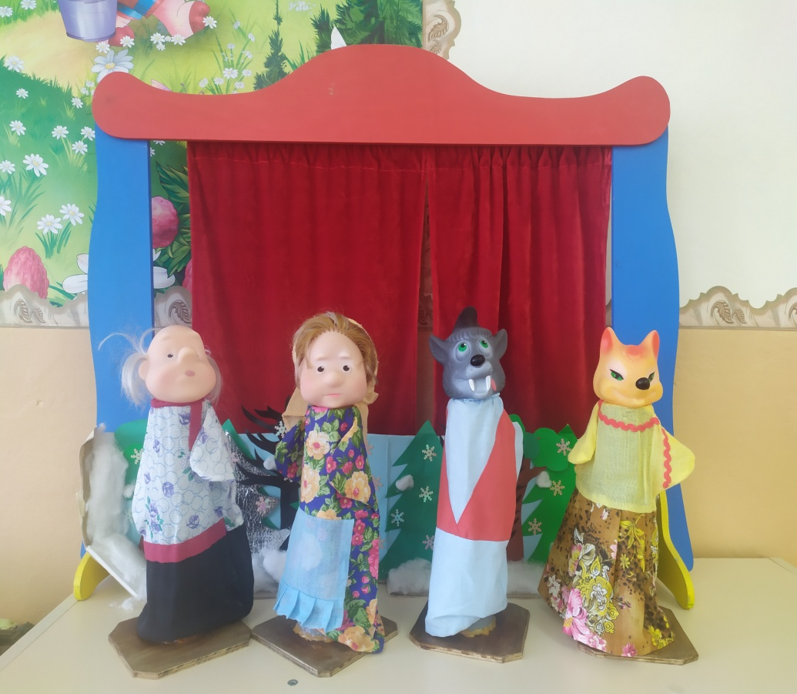

Slide 11

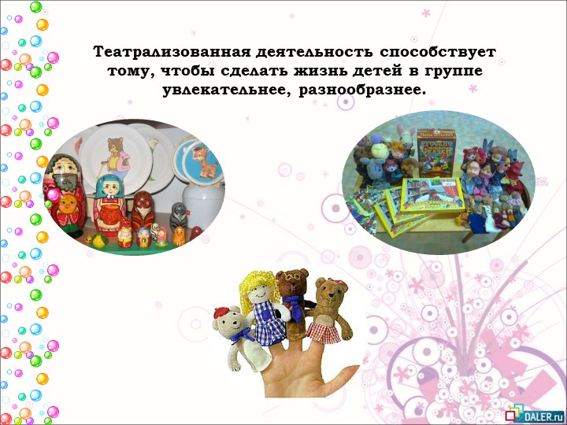
Стимулирование кончиков пальцев, движение кистями рук, игра с пальцами ускоряют процесс речевого и умственного развития

Slide 12
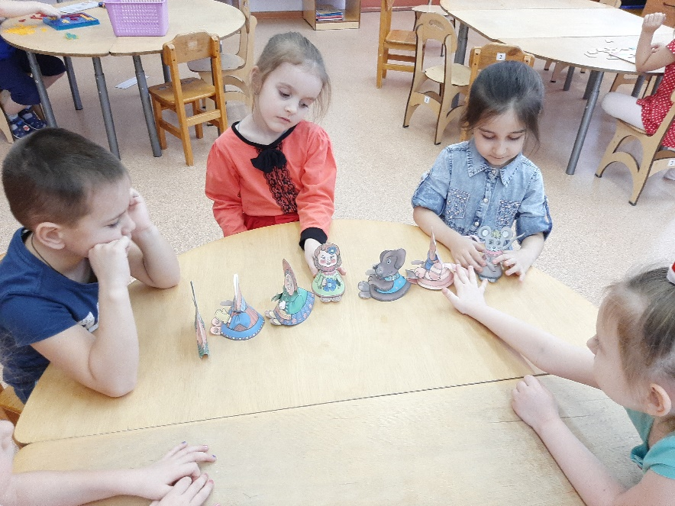
Театр картинок
и фланелеграф
развивают творческие способности;
содействуют эстетическому воспитанию;
развивают ловкость, умение управлять своими движениями, концентрировать внимание на одном виде деятельности.

Slide 13
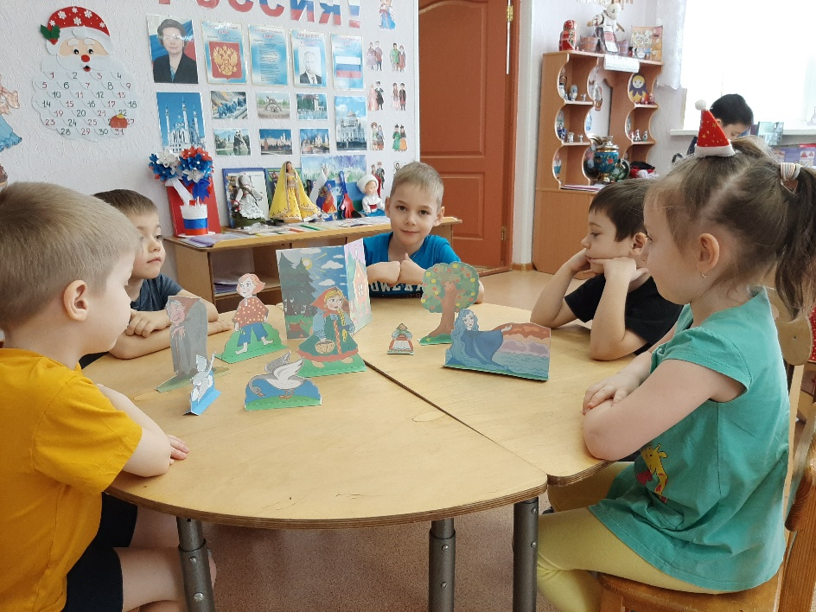
Действуя с различными картинками, у ребенка развивается мелкая моторика рук, что способствует более успешному и эффективному развитию речи.

Slide 14
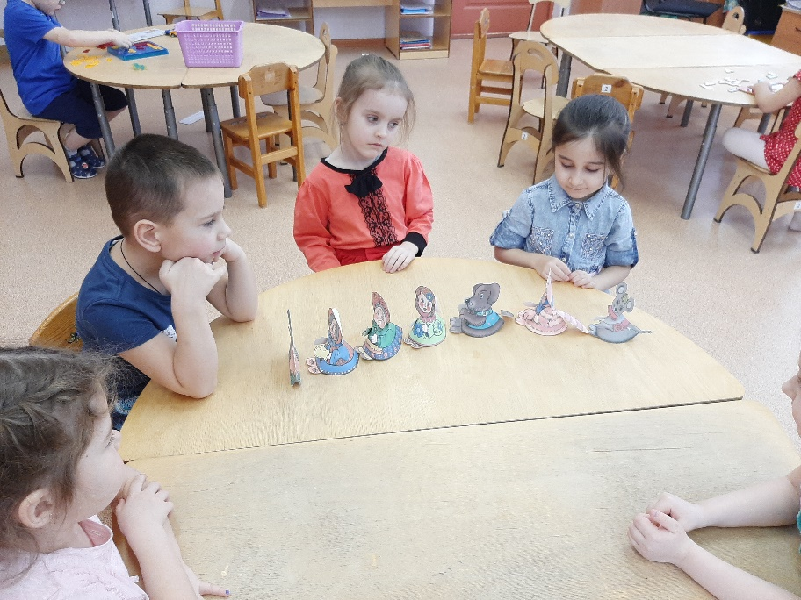
Конусный,
настольный театр
помогает учить детей координировать движения рук и глаз;
сопровождать движения пальцев речью;
побуждает выражать свои эмоции посредством мимики и речи.

Slide 15

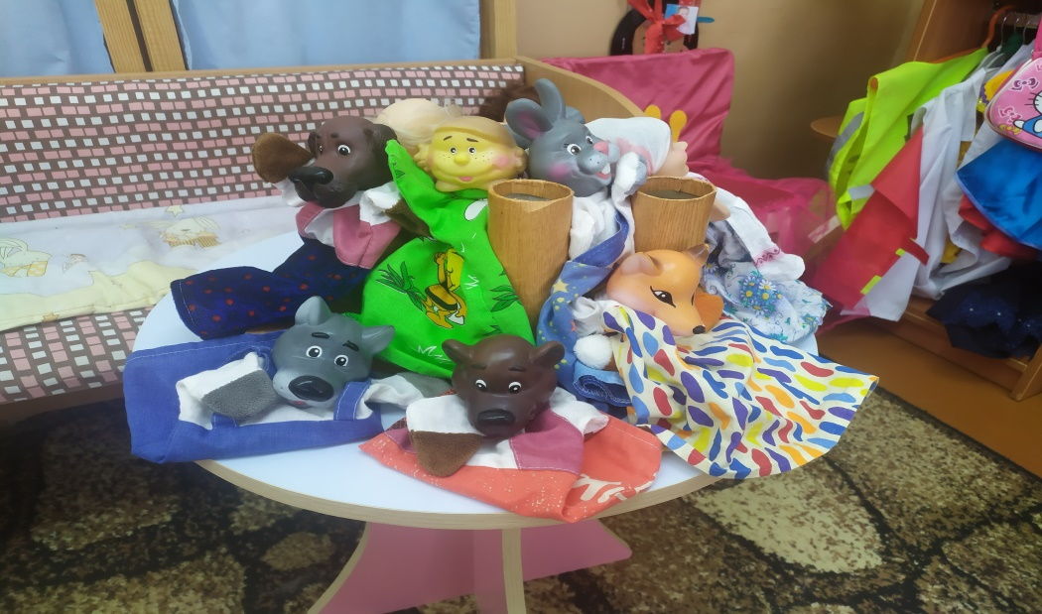
Театр кукол Би-ба-бо
Посредством куклы, одетой на руку, дети говорят о своих переживаниях, тревогах и радостях, поскольку полностью отождествляют себя
(свою руку) с куклой.

Slide 16
Игра-драматизация
Самый «разговорный» вид театрализованной
деятельности.
целостное воздействие на личность ребенка: его раскрепощение, самостоятельное творчество, развитие ведущих психических процессов;
способствует самопознанию и самовыражению личности;
создает условия для социализации, усиливая адаптационные способности, корректирует коммуникативные качества, помогает осознанию чувства удовлетворения, радости, успешности.

Slide 17
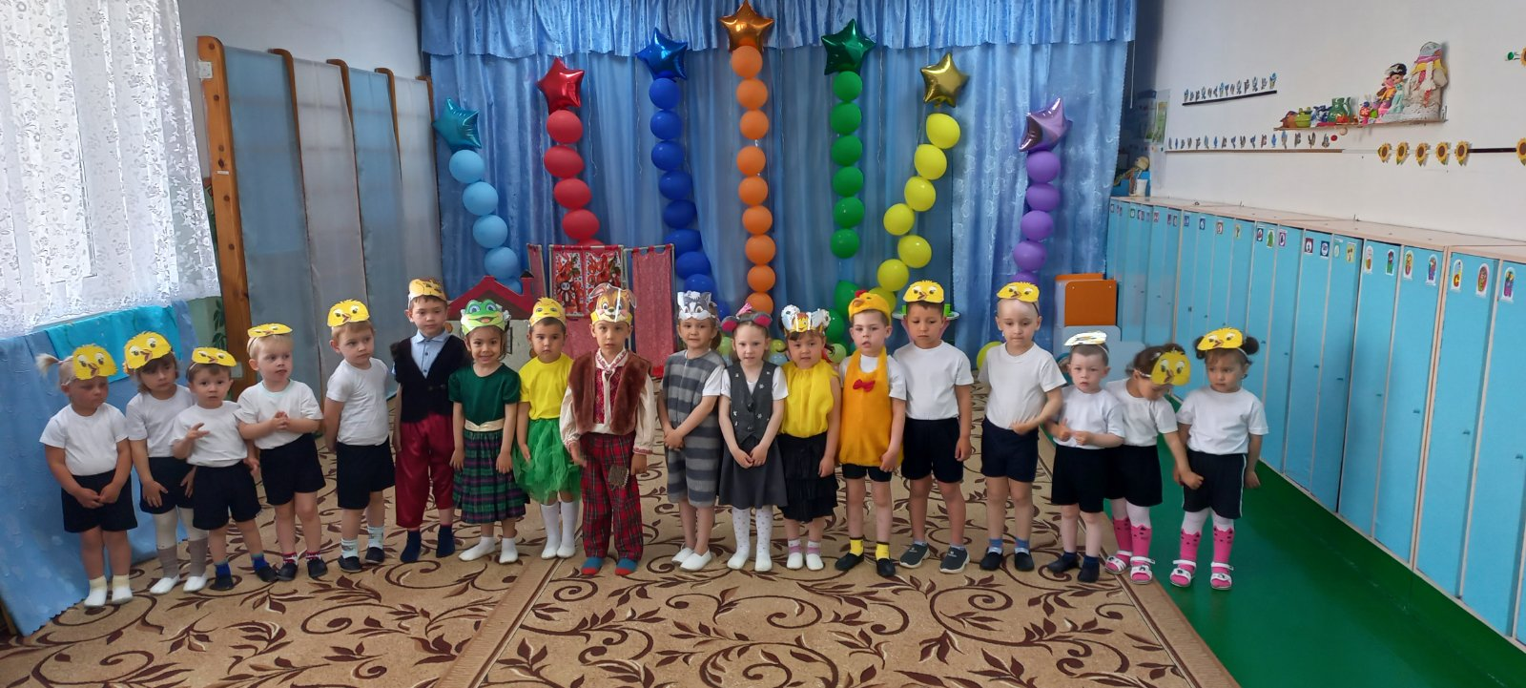
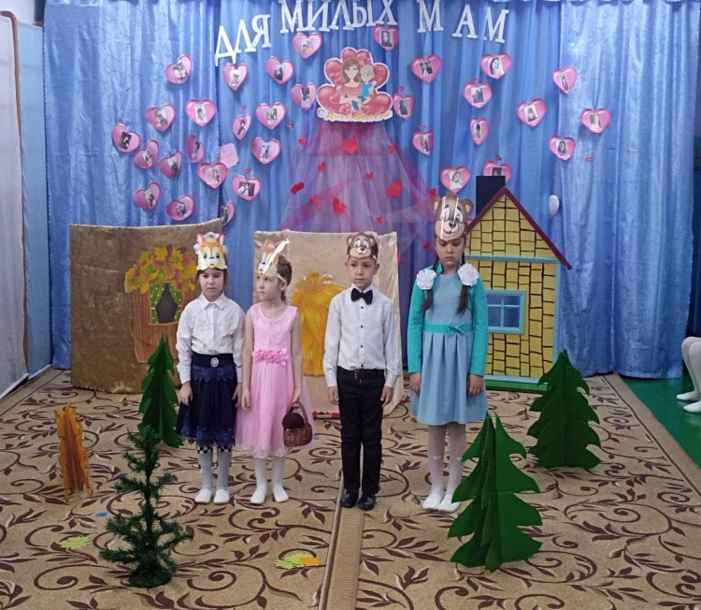
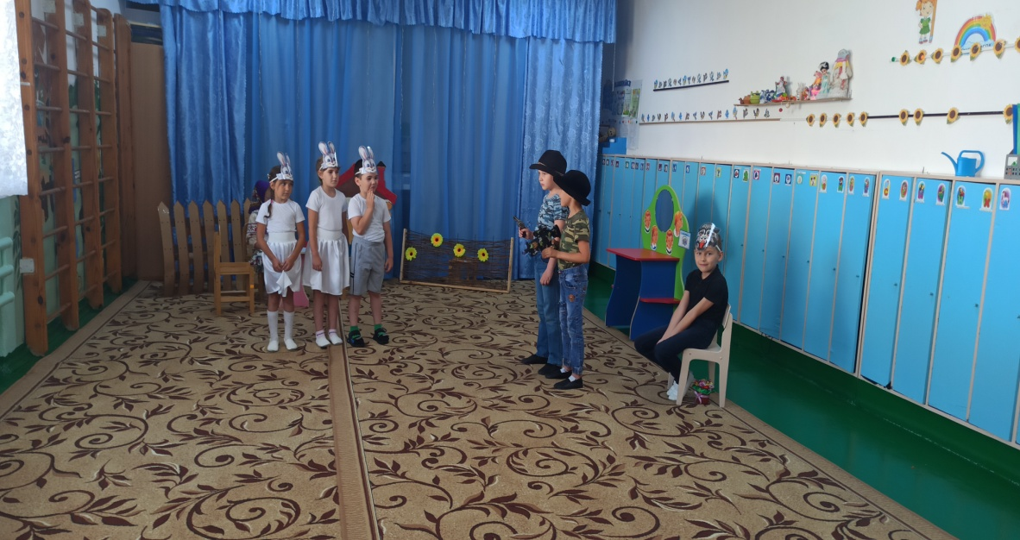

Slide 18
Ни один другой вид театрализованной деятельности так не способствует развитию артистизма, выразительности движений и речи, как игра-драматизация

Slide 19
Театрализованная деятельность-это…
не просто игра!
Это прекрасное средство для интенсивного развития речи детей, обогащения словаря, развития мышления, воображения, творческих способностей.

